Slide 1
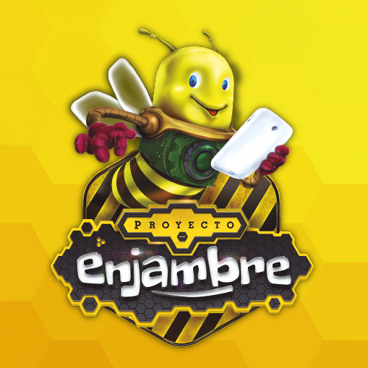
GRUPO DE INVESTIGACIÓN:
Nuestro entorno vivo

Slide 2

¿De qué manera la fauna silvestre que se encuentra en los hogares del corregimiento de Pueblo Nuevo, es afectada en su alimentación?
PREGUNTA

Slide 3

EL PROBLEMA ES EL PROCESO DE ADAPTACION QUE SUFREN LOS ANIMALES SILVESTRES QUE SE ENCUENTRAN EN CAUTIVERIO.

Slide 4
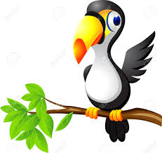
EL GRUPO BUSCA CONCIENTIZAR A LOS HOGARES DE PUEBLO NUEVO PARA QUE NO SIGAN MANTENIENDO FAUNA SILVESTRE EN CAUTIVERIO.

Slide 5
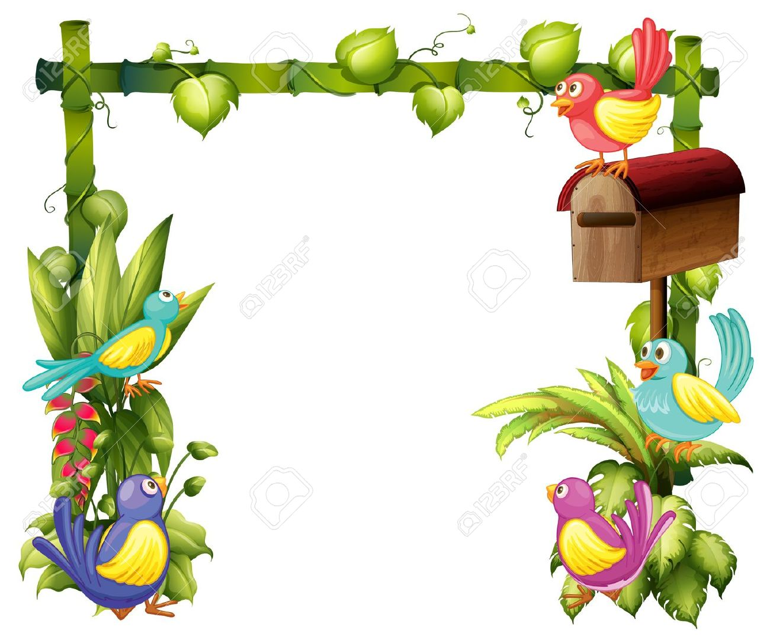
MEDIANTE SALIDAS DE CAMPO SE HA CONCIENTIZADO A LOS HABITANTES DE NUESTRO CORREGIMIENTO QUE NO VOLVAMOS A REALIZAR ESTAS PRACTICAS , DE NO TENER EN CAUTIVERIO LAS AVES YA QUE SE ESTÁN VIENDO AFECTADAS EN SU ALIMENTACIÓN , REPRODUCCIÓN Y SU ENTORNO NATURAL.

Slide 6
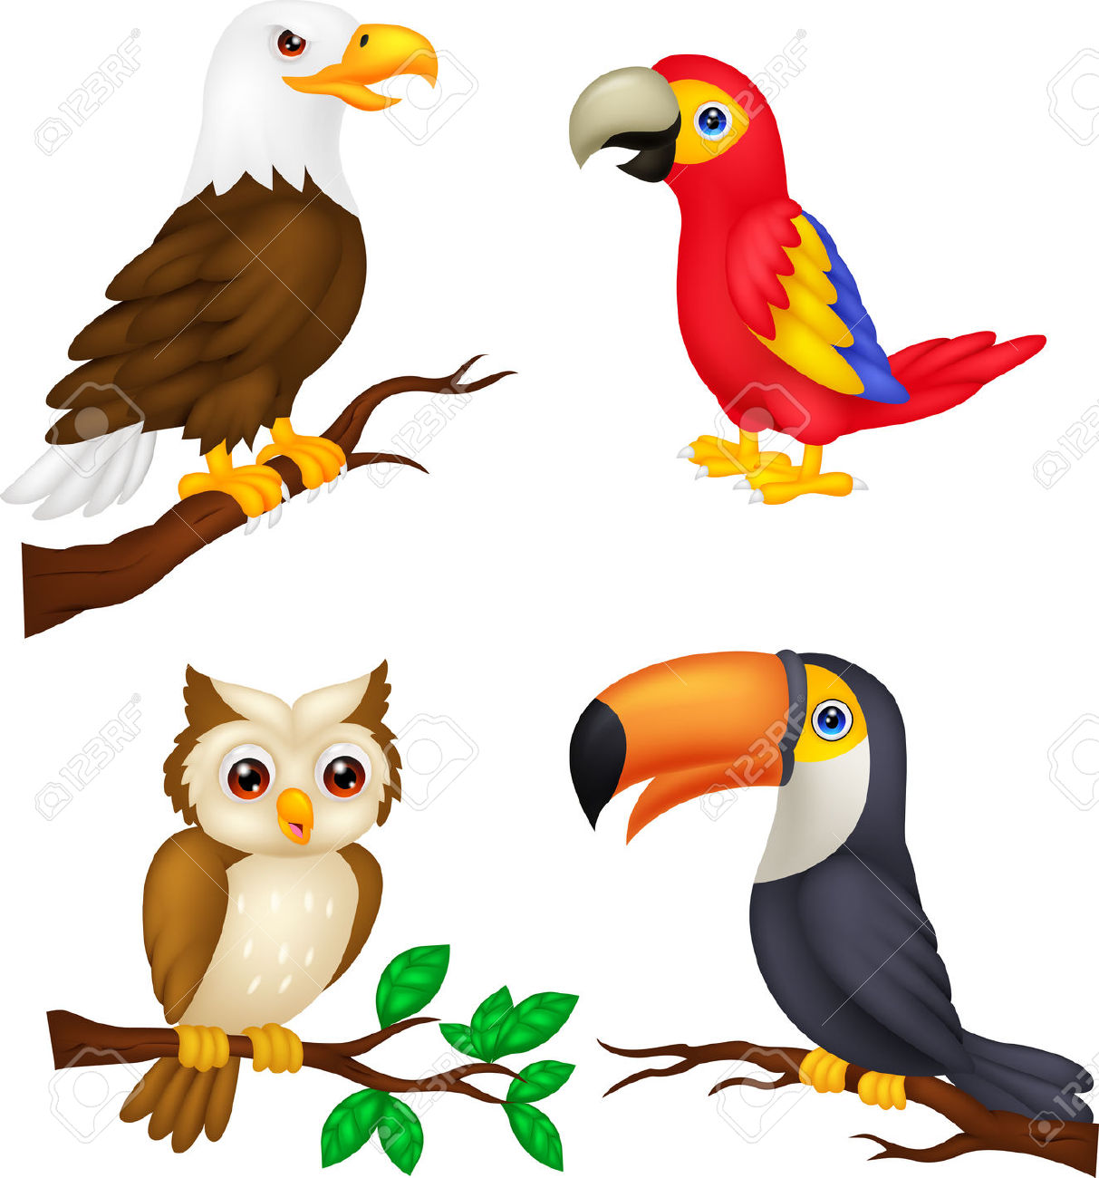
GRACIAS

